Slide 1
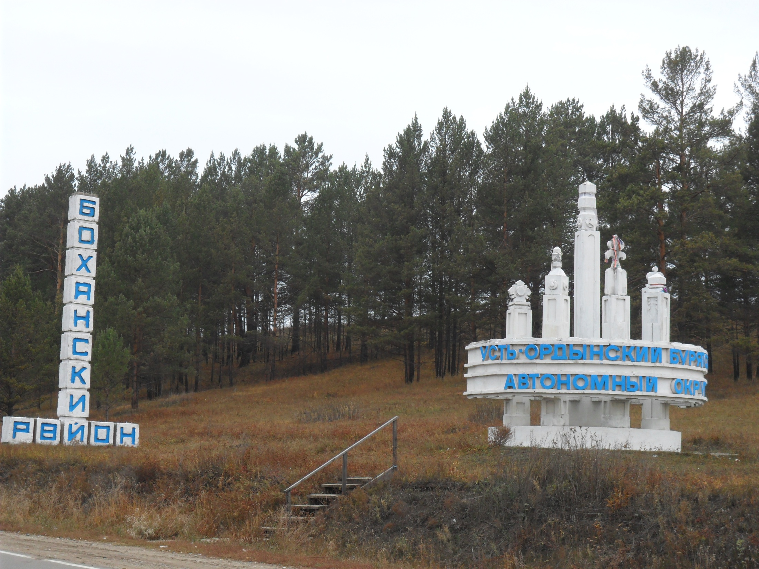
БОХАН – 2016 год.
Инвестиционный паспорт
МО «Боханский район»

Slide 2
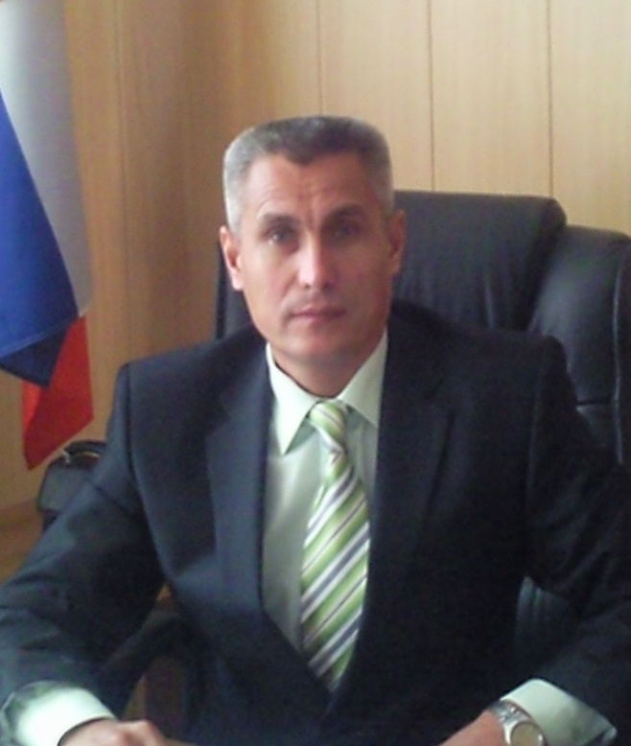
Мэр МО «Боханский район» С.А. Серёдкин
Приглашаем к сотрудничеству
Боханский район на основе возложенных
полномочий динамично развивается, решая
решая экономические и социальные задачи в
интересах всего населения.
Уважаемые инвесторы, мы надеемся что
представленный инвестиционный паспорт
позволит вам оценить возможности и
перспективы взаимного сотрудничества.
Желаем вам успехов в бизнесе на нашей Боханской земле!

Slide 3
Законодательная база регулирующая инвестиционную деятельность
Федеральный закон «Об инвестиционной деятельности в Российской Федерации, осуществляемой в форме капитальных вложений» от 25.02.1999 г. № 39-ФЗ.
Совет по инвестициям при администрации МО
«Боханский район», утвержден постановлением № 230 от
11.03.2013г.

Slide 4
Реализация муниципальных программ направленных на социально – экономическое развитие
На территории МО «Боханский район» реализуются следующие муниципальные программы:
1. Поддержка малого и среднего предпринимательства;
2. Развитие дошкольного, общего и дополнительного образования;
3. Молодёжная политика;
4. Социально-экономическое развитие сферы культуры;
5. Физическая культура и спорт;
6. Оформление права собственности на муниципальные и безхозяйные объекты недвижимого имущества;
7. Комплексное развитие системы жилищно-коммунального хозяйства;
8. Доступная среда для инвалидов, инвалидов тружеников тыла, инвалидов ветеранов труда;

Slide 5
9. Профилактика социального сиротства, безнадзорности и правонарушений несовершеннолетних;
10. Обеспечение медицинскими кадрами ЛПУ МУЗ «Боханская ЦРБ»;
11. Устойчивое развитие сельских территорий;
12. Развитие сельского хозяйства;
13. Развитие конного спорта;
14. Программа улучшения условий и охраны труда;
15. Проведение общественно значимых праздничных мероприятий.
Муниципальные целевые программы МО «Боханский район» разрабатываются согласно, порядка разработки, реализации и оценки эффективности муниципальных и ведомственных целевых программ муниципального образования «Боханский район» утвержденного постановлением № 874 от 17.10.2014 года.

Slide 6
3. Деятельность основных предприятий района
1. ООО «Буретское ХПП»
Компания зарегистрирована 1 марта
1994 года. Полное название: "БУРЕТСКОЕ
ХЛЕБОПРИЕМНОЕ ПРЕДПРИЯТИЕ",
Регион: Иркутская область, Боханский
район. Фирма ОАО "БУРЕТСКОЕ ХПП" расположена по адресу: 669342, ИРКУТСКАЯ область, УСТЬ-ОРДЫНСКИЙ БУРЯТСКИЙ АВТОНОМНЫЙ ОКРУГ, БОХАНСКИЙ район, с. БУРЕТЬ, ул. ОВРАЖНАЯ, д. 1. Предприятие занимается переработкой зерновых культур, производством муки и комбикорма, а также производством хлебобулочных изделий.

Slide 7
2. ООО «СТРОЙСЕРВИС»
Организация зарегистрирована 4 февраля 2003 г. Генеральный директор организации – Шеметов Сергей Афанасьевич. Организация ООО "Стройсервис" находится по юридическому адресу 669310, Иркутская область, Боханский район, поселок Бохан, улица Калинина, 73. Основным видом деятельности является «Строительство жилых и нежилых зданий». Данная строительная организация является основным подрядчиком при строительстве жилых домов в рамках реализуемых программ с учетом бюджетного финансирования. Работает с бюджетными организациями в рамках соглашений по частно-муниципальному партнерству, направленному на социальные районные мероприятия, включающие ремонт учреждений культуры, образования, подготовку систем отопления к зиме.

Slide 8
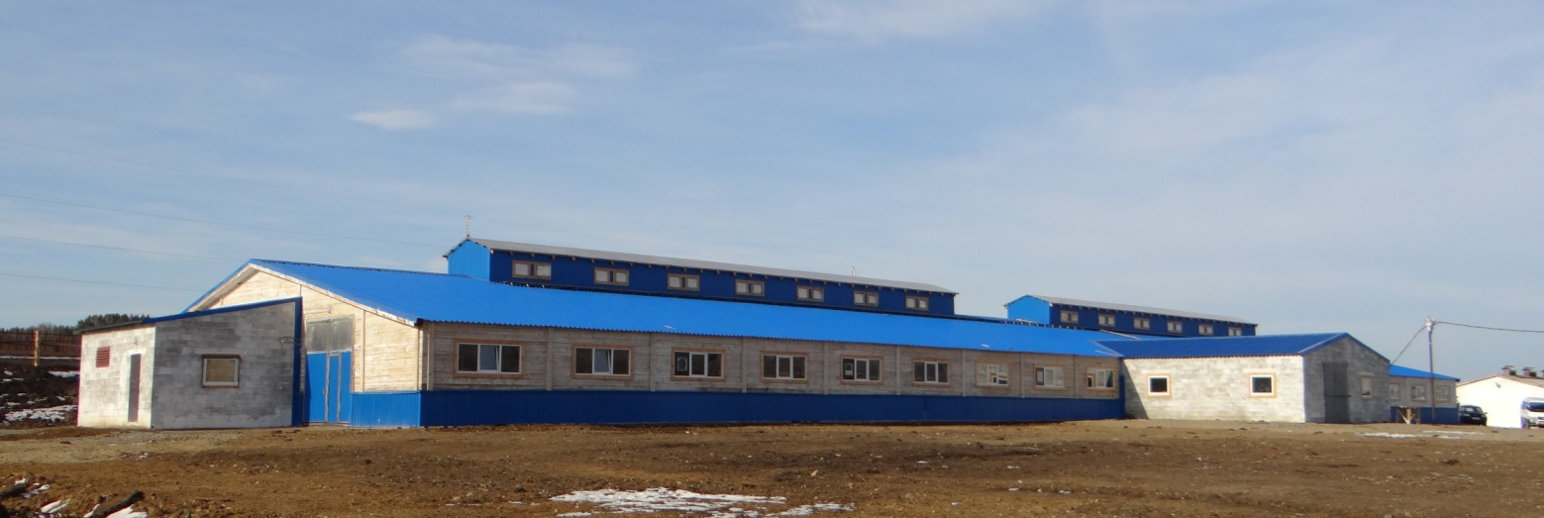
3. ООО им «П.С. Балтахинова»
Организация зарегистрирована 30 июля 2007 г. Является правоприеемником колхоза им. П.С.Балтахинова. Генеральный директор организации – Имеков Виктор Георгиевич. Организация ООО «им. П.С.Балтахинова" находится по юридическому адресу 669343, Усть-Ордынский Бурятский автономный округ, Боханский район, село Тараса. Данная организация является градообразующим предприятием МО «Тараса». Основные видом деятельности является «Выращивание однолетних культур», «Молочное животноводство». ООО «им. П.С. Балтахинова» традиционно является участником региональных конкурсов и выставок.

Slide 9
МУП «Боханская типография»
Организация зарегистрирована 25 декабря 2002 г. Директор организации – Танганова Мария Александровна. Организация МУП "Боханская типография" находится по юридическому адресу 669310, Иркутская область, Боханский район, поселок Бохан, Типографский переулок, 1. Основным видом деятельности является «Прочие виды полиграфической деятельности». Штат типографии составляет 4 человека. Данное предприятие выпускает различные виды полиграфической продукции. За 9 месяцев 2016 г. произведено 82 млн. шт. оттисков.

Slide 10
Экономический потенциал
1. Природно-ресурсный потенциал Боханского района.
Территория вокруг Байкала – Прибайкалье - считается учеными – колыбелью формирования бурятского народа. Традиционно западная часть этой территории именуется Предбайкальем, куда входит и наш район, образованный 9 января 1922 года.
Природа нашего края прекрасна в любое время года. В лесах водятся такие промысловые звери, как колонок, лиса, заяц, белка, дикая коза, сохатый. Есть и хищные звери: медведь, рысь, волк. Водоемы богаты рыбой, а в лесах и полях много разнообразной птицы.
Районным центром Боханского района является поселок Бохан, рас-положенный в 100 км от п. Усть-Ордынский и в 128 км от г. Иркутска.
На юго-западе территория граничит с Усольским, Черемховским, на севере – с Осинским, на юго-востоке - Эхирит-Булагатским и Иркутским районами. Площадь территории района составляет 3,7 тыс. кв.км., или 16 % процентов территории округа.

Slide 11
Ключевые отрасли народного хозяйства и их перспективы.
Сельскохозяйственная отрасль является основой материального производства, это не только отрасль экономики района, это наш жизненный уклад.
В 2016 году производственной деятельностью занимаются следующие виды сельхоз-товаропроизводителей:
А) Сельскохозяйственные организации – 4;
Б) Сельскохозяйственные кооперативы – 2;
В) Крестьянско фермерские хозяйства – 48.
1.1. Растениеводство.
По Боханскому району в обработке находится 51593га – это 55% площади пашни. Посевная площадь составляет 31,9 тыс.га, из них зерновые составляют 20,7 тыс.га.
Наивысшая урожайность зерновых в районе составляет 29,5 ц/га (КФХ Гладцунов С.И.).
На проходящую зимовку скота 2016-2017 г.г. корма заготовлены в полном объеме на весь КРС, включая ЛПХ, заготовлено 13ц. к.ед., в СХО – 27 ц. к.ед., КФХ – 26 ц. к.ед. на условную голову.

Slide 12
1.2. Животноводство
На 01.10.2016 г. поголовье КРС в целом по району составило:
13398 гол, в т.ч. коров 6483 гол.
Производство мяса на убой составило 265,5т., что выше показателей прошлого года на 7,3%. Среднесуточный привес КРС составил 500 г.
Устойчиво работает СПС СПК «Боханское молоко». Закуплено молока в частном секторе 1972 тонны. Сдатчиками молока являются 694 ЛПХ и 9 КФХ, практически из каждого населенного пункта района. Выплачено сдатчикам за принятое молоко – 31,08 млн.руб.
Развитие животноводства в основном предусматривается за счет реализации грантовой поддержки областной программы «Семейная животноводческая ферма». Планируется приобретение племенного молодняка высокопродуктивных пород как в молочном, так и в мясном направлении.

Slide 13
Демографические ресурсы
Основные демографические тенденции в МО «Боханский район»: рост рождаемости, снижение смертности и миграционная убыль населения.
На 01.01.2016г. численность населения Боханского района составляет 24975 человек в сравнении с 2012 г. составляет 99% (25231 чел.). Снижение численности населения района за 4 года составило 1%. Уровень рождаемости в 2015 году на территории района родилось 402 ребенка, из них 188 девочек и 214 мальчиков. Коэффициент естественного прироста на 1000 человек населения в 2015 году составил 8,9 человек (в 2014 году – 5,9).
Уровень безработицы по Боханскому району на 01.01.2016 г. составил 1,4%. В ОГКУ ЦЗН Боханского района на 01.01.2016г. состоит на учете 203 безработных гражданина (женщины 100 чел., граждане в возрасте 16-29 лет – 61 чел.). Трудоустроено в 2015 году 131 незанятых граждан. Направленно на профессиональное обучение 36 человек.

Slide 14
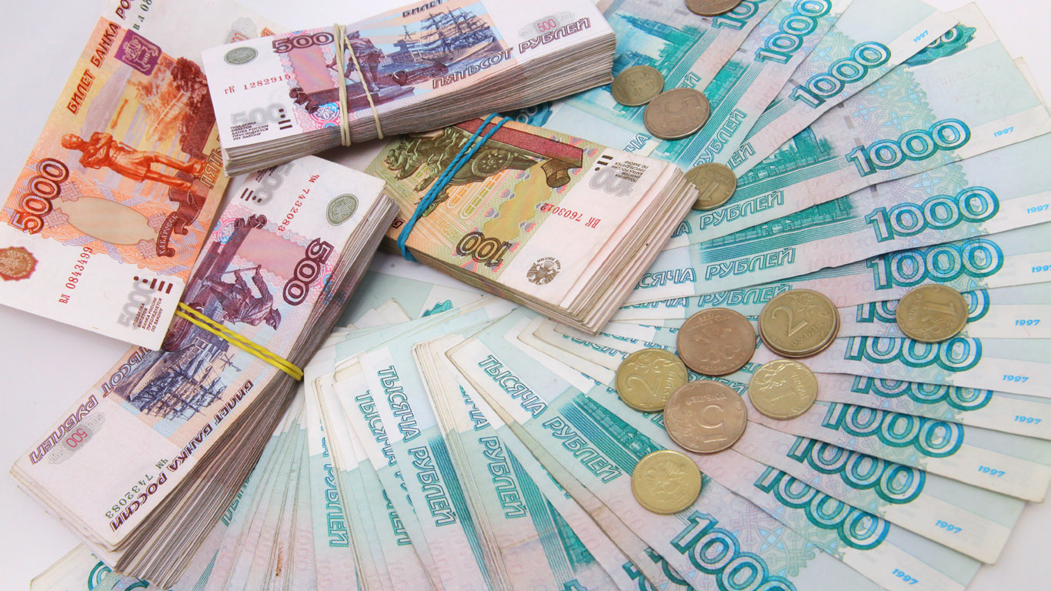
Деятельность финансово-кредитных учреждений на территории МО «Боханский район» представлена следующими организациями: 1. Иркутское отделение №8586/0157 ОАО «Сбербанк России»; 2. Банк «Пойдём», Бюро финансовых решений «Пойдём» Кредиты, Вклады, Переводы, Финансовые решения; 3. ООО ИКБ «СОВКОМБАНК»

Slide 15
Инвестиции
Объем инвестиций в экономику района за 9 месяцев 2016 года составил 60,3 млн. рублей. Источниками инвестиций являются собственные средства граждан, бюджетные средства, средства предприятий и кредиты банков. Введены в эксплуатацию:
- 12 жилых дома, общей площадью 1736,3 кв. м, дома построены на собственные средства индивидуальных застройщиков;
-12 жилых домов по программе "Устойчивое развитие сельских территорий" площадью 1353,8 кв.м.;
-5 магазинов площадью 600,3кв. м.;
- здание склада в МО "Тараса" площадью 2987,8 кв. м.;
- здание автосервиса в МО "Тараса" площадью 520,2 кв.м.
Продолжается строительство центральной районной больницы на 200 посещений в день. Планируемый ввод объекта в 2017 году.

Slide 16
Сельское хозяйство.
В 2016 году 2 КФХ прошли конкурный отбор по программе «Начинающий фермер»: 1. Хасанова А.В., 2. Клементьев С.А. им оказана государственная поддержка на развитие бизнеса в размере 1,5 млн.руб. каждому.
По программе «Семейная животноводческая ферма» конкурсный отбор прошли: 1. Пашков Д.А., 2. Григорьев И.А., 3. Имихеев И.Г.
Пашков Д.А. и Григорьев И.А. занимаются производством молока, а Имихеев И.Г. производством мяса. Государственная поддержка оказана в сумме 98,5 млн.руб.
Успешно реализует проект «Семейная животноводческая ферма» КФХ Беляевский М.В. начатый в 2014 году.
За годы реализации программы «Поддержка начинающих фермеров» прошли конкурсный отбор и получили гранты на развитие своего производства 18 КФХ района.

Slide 17
Инвестиционные проекты реализуемые на территории МО «Боханский район»
1. ИП Глава КФХ Баранникова С.Е.
Расширение и модернизация производственной базы, увеличение объемов реализации производимой и реализуемой продукции.
Мощность: производство мяса в живом весе – 8т.
2. ИП Глава КФХ Имихеев И.Г.
Разведение КРС калмыцкой породы.
Мощность: производство мяса в живом весе – 130т.
3. ИП Глава КФХ Барлуков В.Ф.
Расширение и модернизация производственной базы, увеличение объемов реализации производимой и реализуемой продукции.
Мощность: производство мяса в живом весе – 15т.
4. ИП Глава КФХ Михаханов В.Б.
Расширение и модернизация производственной базы, увеличение объемов реализации производимой и реализуемой продукции.
Мощность: производство мяса КРС в живом весе-18,6т.

Slide 18
5. ИП Глава КФХ Бодонов А.Г.
Расширение и модернизация производственной базы и увеличение объема реализации мяса».
Мощность: производство мяса КРС в живом весе-6т.
6. ИП Глава КФХ Бажеева О.А.
Расширение, модернизации производственной базы, увеличению объемов производимой и реализуемой сельскохозяйственной продукции».
Мощность: Производство молока-162т., мяса в живом весе-32,2т.
7. ИП Глава КФХ Хасанова А.В.
Расширение, модернизации производственной базы, увеличению объемов производимой и реализуемой сельскохозяйственной продукции».
Мощность: производство мяса КРС в живом весе-13,1 т., молока-112,3т.
8. ООО «им.П.С.Балтахинова»
Реконструкция силосных ям.
Мощность: производство зерна – 3500т, рапса – 270т.

Slide 19
9. ИП Глава КФХ Хомякова С.Н.
По развитию производственной базы и увеличению объема реализуемой продукции».
Производство молока – 61т., мяса КРС в живом весе– 4,96т.
10. ИП Глава КФХ Беляевский М.В.
Строительство семейной животноводческой фермы молочного направления. Производство молока-270т.
11. ИП Глава КФХ Садыков А.Д.
Развитие мясо – молочного направления отрасли животноводства. Мощность: Производство молока – 45,5т., мяса КРС в живом весе-2,1т.
12. ИП Глава КФХ Григорьев И.А.
Строительство молочной животноводческой фермы.
Мощность: Производство молока – 310,2т., мяса КРС в живом весе– 23,2т.
13. ИП Глава КФХ Пашков Д.А.
Реконструкция молочной животноводческой фермы. Мощность: производство молока – 261т, производство мяса в живом весе – 24,6т

Slide 20
14. ИП Глава КФХ Тронц М.С.
По развитию производственной базы и увеличению объема реализуемой продукции».
Мощность: производство молока – 29,9т, производство мяса в живом весе – 2,4т.
15. ИП Глава КФХ Артемцев А.А.
Реконструкция животноводческой фермы мясного направления». Мощность: Производство мяса КРС в живом весе – 4,5 т.
16. СПССПК «Боханское молоко».
Закуп молоковозов и хлебопекарного оборудования. Мощность: закуп молока – 1800т.
17. ИП Глава КФХ Клементьев С.А.
Реконструкция животноводческой фермы». Мощность:
Производство молока-42т., мяса КРС в живом весе-7,3т., баранина-1,2т.

Slide 21
Контактные данные
Мэр МО «Боханский район» - С.А. Серёдкин
тел.: 8(395-38)25-1-72, e-mail: bohanmo_odk@irmail.ru.
Первый заместитель мэра – С.М. Убугунова
тел.: 8(395-38)25-1-72, e-mail: bohanmo_odk@irmail.ru.
Начальник экономического отдела – Л.Н. Петрова, тел.: 8(395-38)25-7-37, e-mail: bohan-econom@mail.ru.

